Slide 2


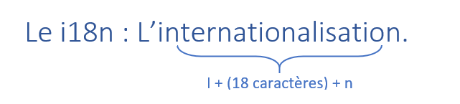

Programmation Web Transactionnel

Slide 3
Grandes étapes pour l’internationalisation en .NET Core
Configurer les librairies de MVC dans le StartUp.cs
Importer et utiliser les IViewLocalizer
Importer et utiliser les IStringLocalizer<T>
Mettre un commutateur de langue
Traduire les textes des annotations à l’aide de resx
Traduire les textes des vues
Traduire les textes des contrôleurs.

Slide 4
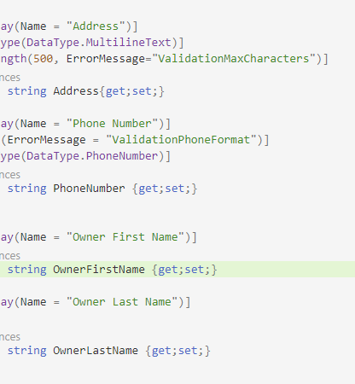
Modifier les modèles (Name et ErrorMessage)
Deux approches vous sont disponibles.
Certains utilisent le texte anglais comme clefs. Ex. Owner First Name. La traduction n’a donc besoin que du français car la clef est utilisé si on est en anglais (traduction absente).
On peut aussi utiliser des clefs normées comme ValidationMaxCharacters.
Moins d’erreurs de manipulation vont arriver ainsi mais vous devez fournir la traduction anglaise en plus de la traduction française.

Slide 5
Models Vérifier DI: Spécifique vs Shared
Spécifique: 1 fichier Resource par Classe Model (projet Models), par langue
Shared: 1 fichier Resource pour toutes les classes (projet MVC), par langue
+ éléments figurants à plusieurs endroits (boutons, etc)
#region Localization
services.AddLocalization(options => options.ResourcesPath = "Resources");
services.AddControllersWithViews().AddRazorRuntimeCompilation()
.AddViewLocalization(LanguageViewLocationExpanderFormat.Suffix)
.AddDataAnnotationsLocalization();
/*.AddDataAnnotationsLocalization(options => {
options.DataAnnotationLocalizerProvider = (type, factory) =>
factory.Create(typeof(SharedResource));
}); */
services.Configure<RequestLocalizationOptions>(options =>
{
options.DefaultRequestCulture = new RequestCulture(culture: "en-US", uiCulture: "en-US");
options.SupportedCultures = supportedCultures;
options.SupportedUICultures = supportedCultures;
});
#endregion

Slide 6
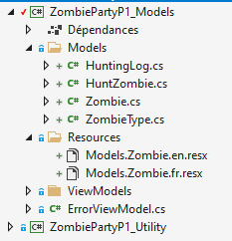
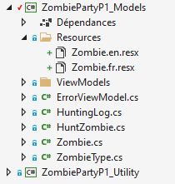
Models Vérifier DI: Spécifique
Attention au nom des fichiers de Resource: Path.Classe.langue.resx

Slide 7
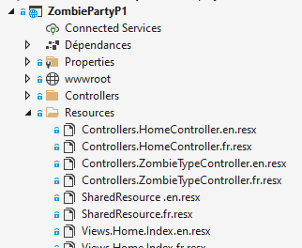
Models Vérifier DI: Shared
Attention au nom des fichiers de Resource: SharedResource.langue.resx

Slide 8
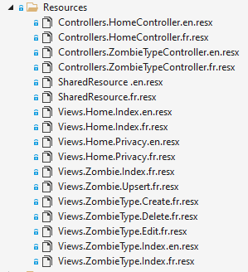
Globals vs Locals
Les Globals : Shared, pour toutes les Views, Models, Controllers
Les Locals: Pour une View ou un Controller en particulier
Les deux: dans Resource (projet MVC)

Slide 9
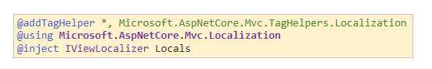
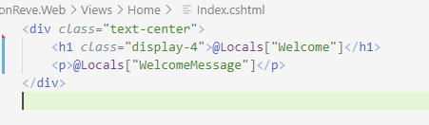
Importer et utiliser les IViewLocalizer
Installer Localization.AspNetCore.TagHelpers
_ViewImports.cshtml
Index.cshtml

Slide 10
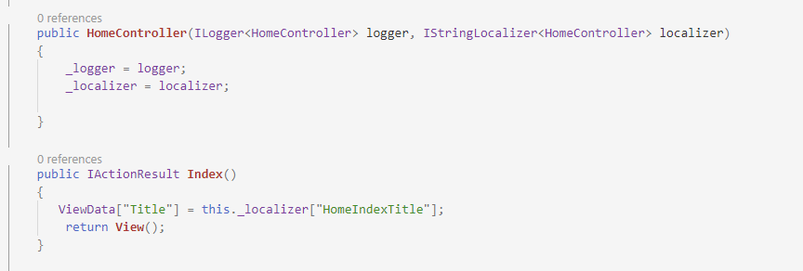
Importer et utiliser les IStringLocalizer<T>
HomeController.cs

